Slide 1
KT AIVLE School
유방암 종양 예측
정유진 차선홍 최기호

Slide 2
목 차
데이터 전처리
feature 설정
모델링
학습
평가

Slide 3
데이터 전처리
x, y 구분
x : target을 제외한 나머지 변수, y : target 변수로 구분
y 값 전처리
target : Malignant / Benign 변수가 문자열 값을 갖기 때문에 0, 1을 갖는 변수로 변경
train / test set 구분
학습 및 평가를 위한 데이터셋으로 구분

Slide 4
feature 설정
Locally connected layer를 구성하기 위해 feature를 설정한다.
mean, error, worst를 각 feature 별로 묶어 새로운 변수를 만든다.
ex) train_x_radius => mean radius / radius error / worst radius
ex) test_x_texture => mean texture / texture error / worst texture
train과 test의 구조는 동일하게 구성한다.

Slide 5
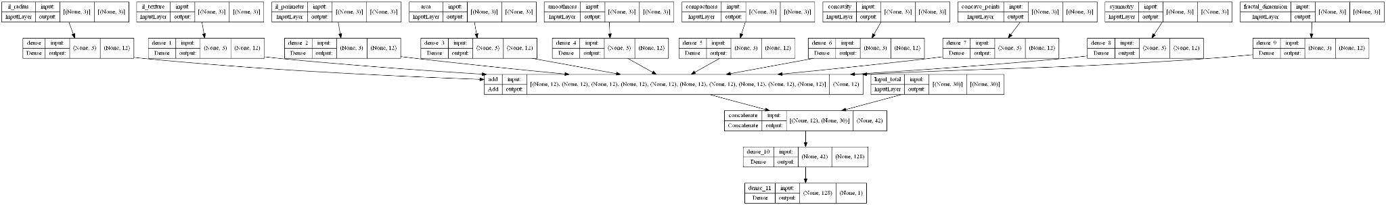
모델링
x 변수 10개 & 전체 x 1개 = 총 11개
변수 10개를 add
전체 x를 Add와 Concatenate

Slide 6
학습
x 변수 10개 & 전체 x 1개 = 총 11개
Epoch : 최대 3000개로 주었고, 18로 선정되었다.

Slide 7
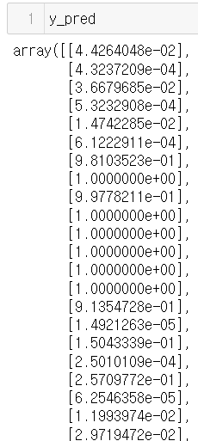
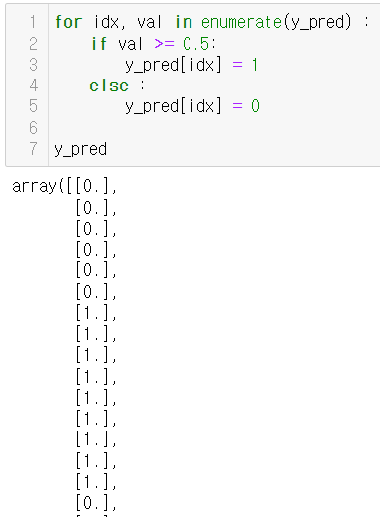
평가
y_pred를 0과 1로 변환

Slide 8
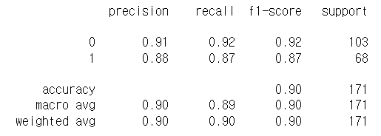
평가
1 : 악성 / 0 : 정상
< classification_report >
정확도 : 0.90
<0> recall 이 가장 높다.
실제 정상인 사람 중 정상이라고 예측하기 좋은 모델이다.

Slide 9
감사합니다

